Slide 1
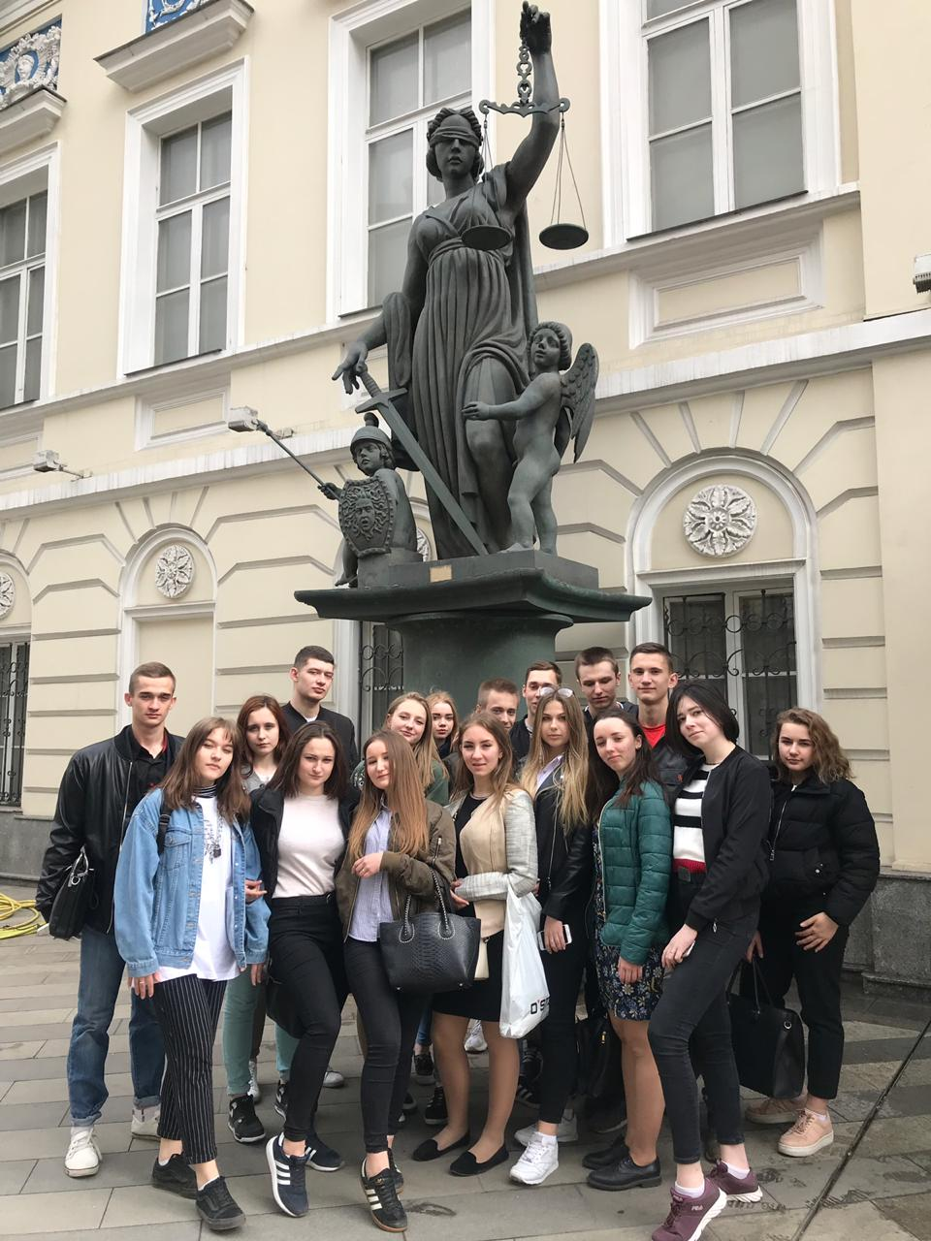
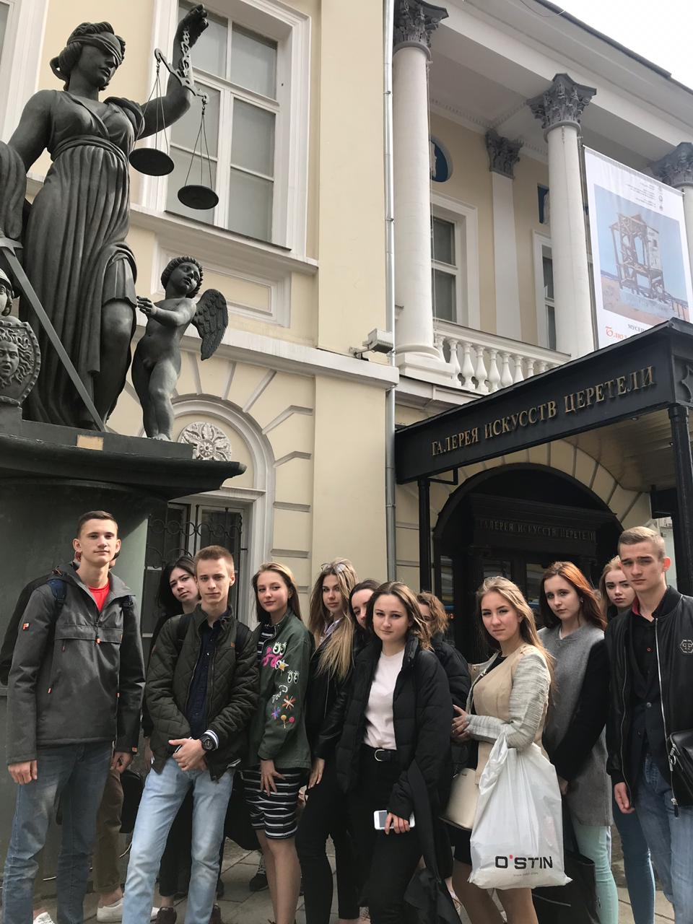
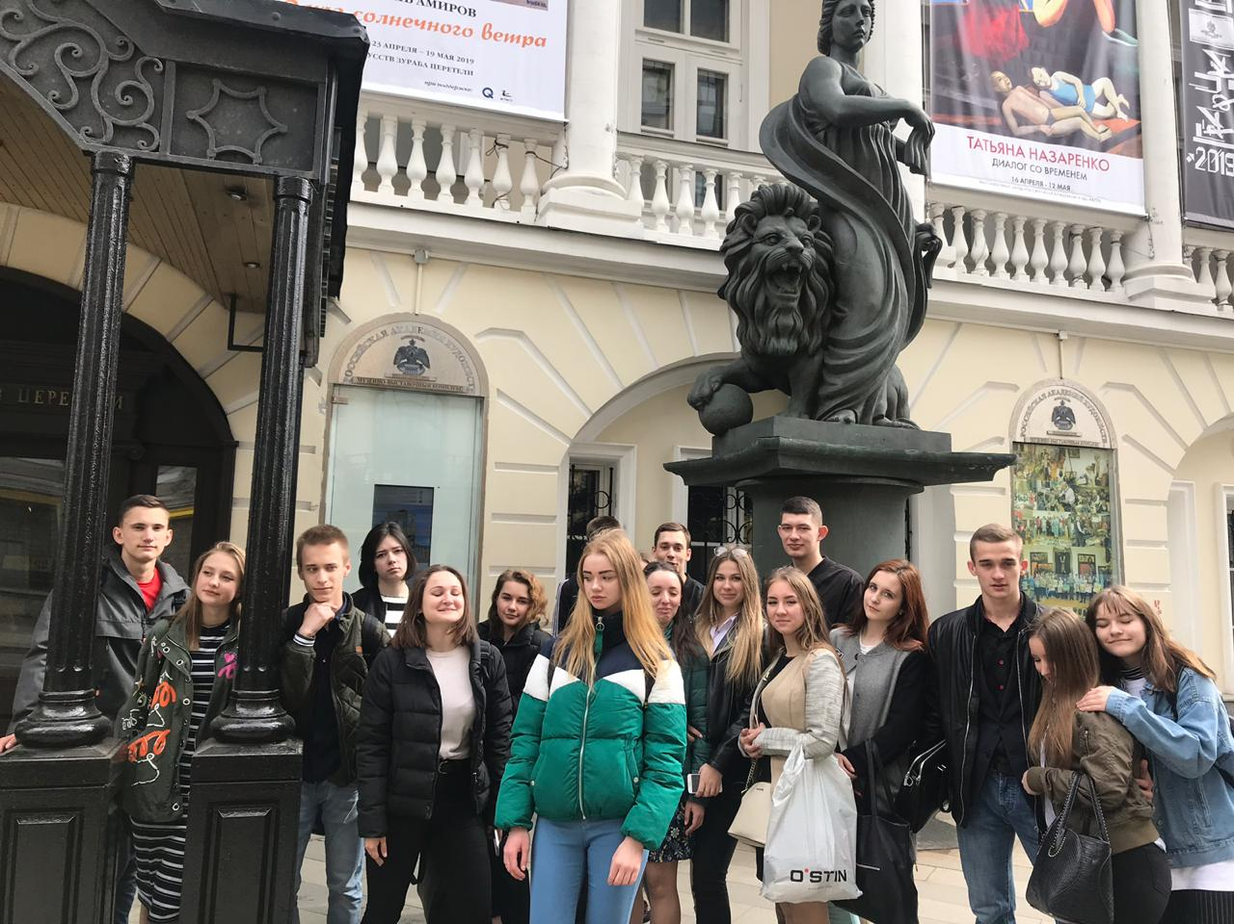
Курсанты «Юридического колледжа» посетили галерею искусств Зураба Церетели

Slide 2
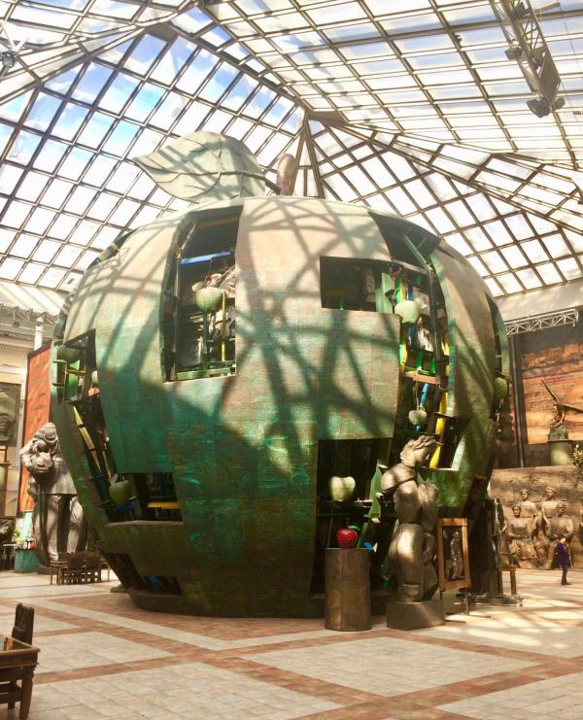
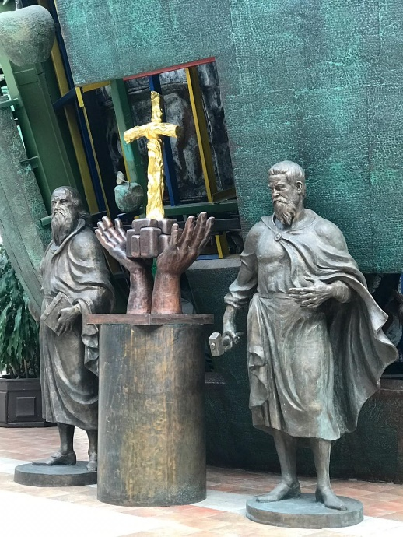
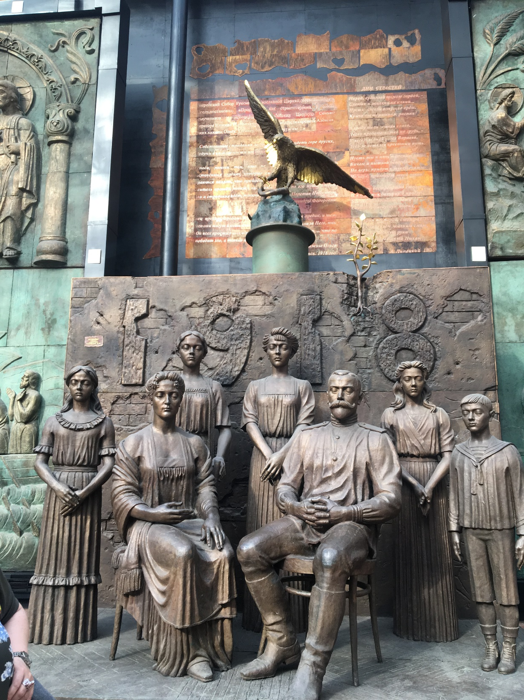
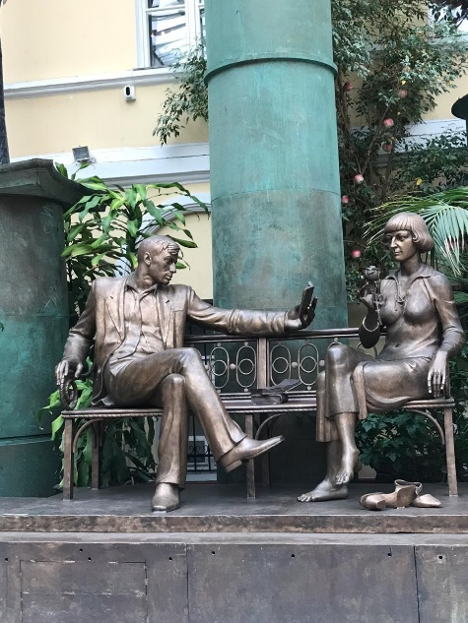
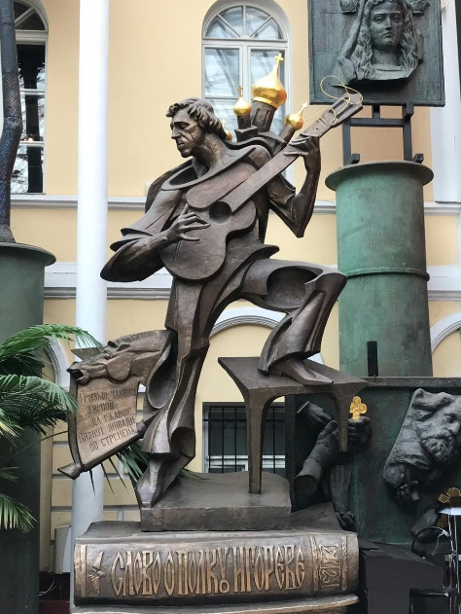
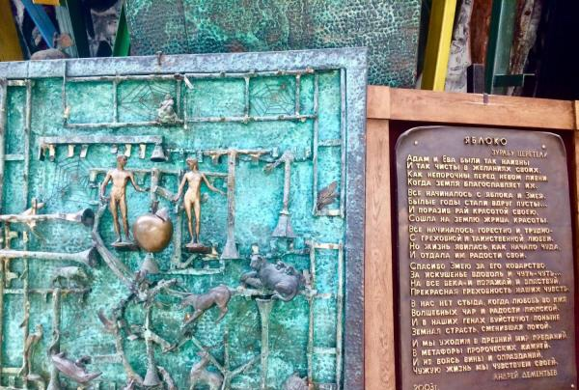
Экскурсовод показал нам огромный зал со стеклянным куполом, через который льётся солнечный свет, посередине огромное яблоко - скульптурная композиция «Адам и Ева», а вокруг по всему залу стоят огромные скульптуры.

Slide 3
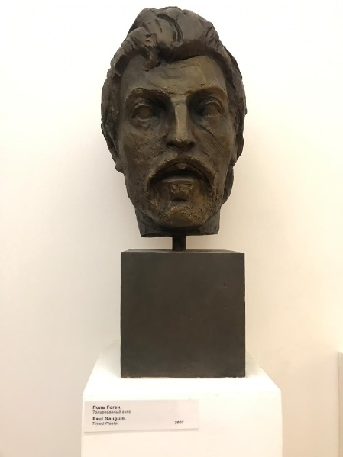
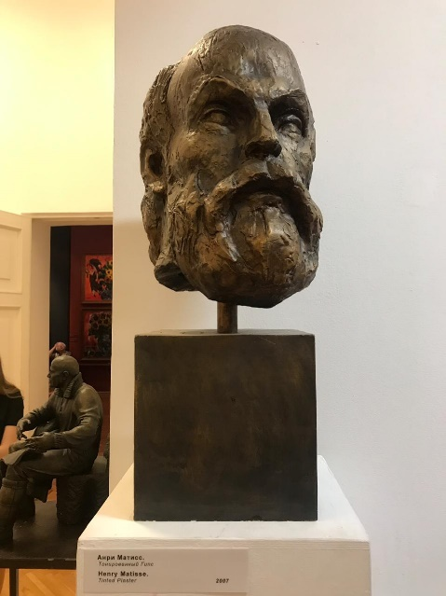
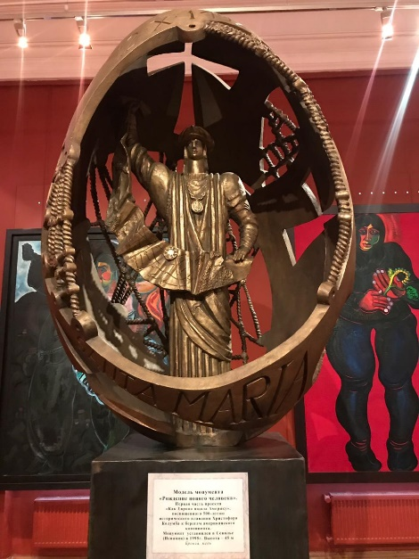
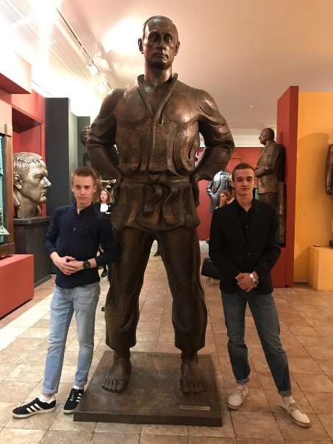
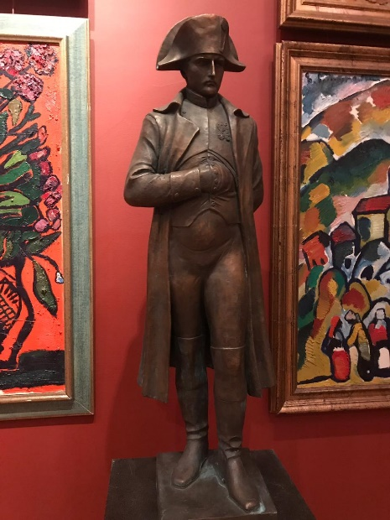
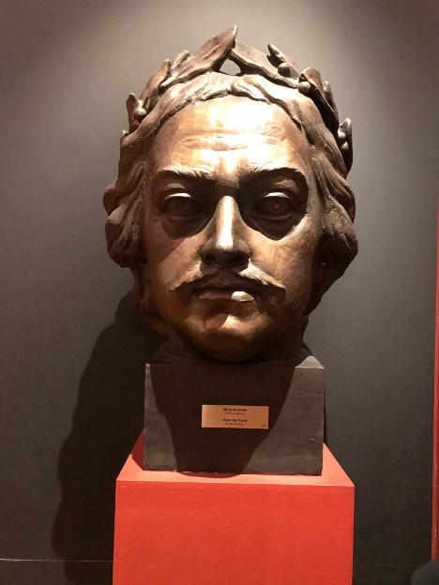
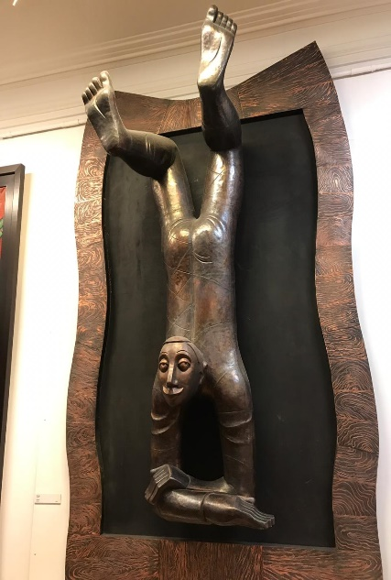
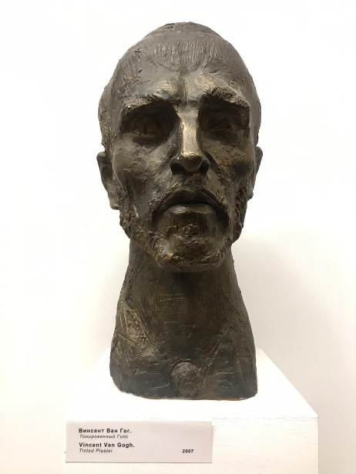
Галерея очень большая, кроме купольного зала, есть ещё два этажа выставочных залов - большая галерея скульптур деятелей культуры.

Slide 4
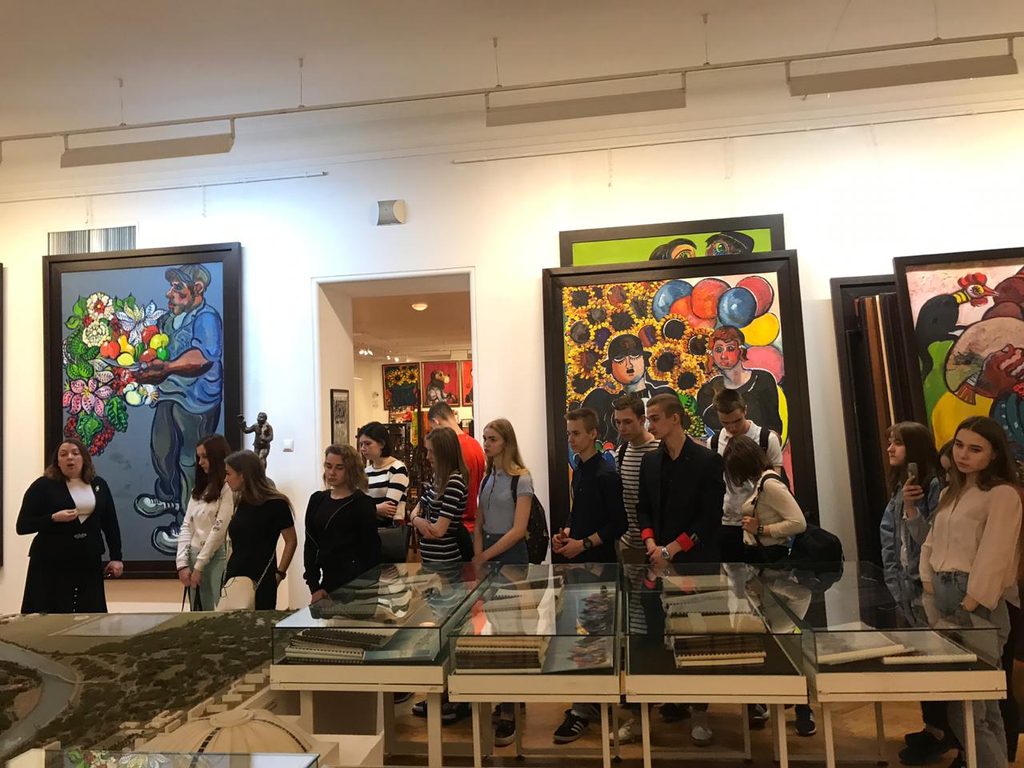
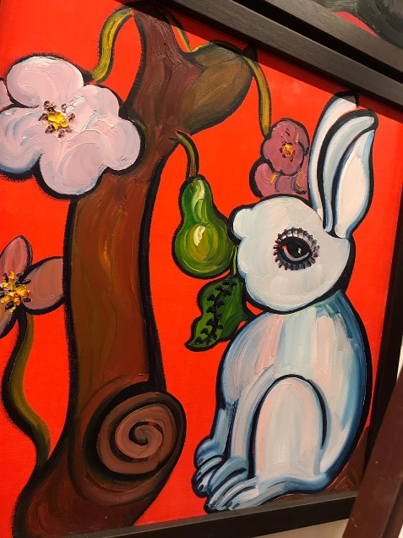
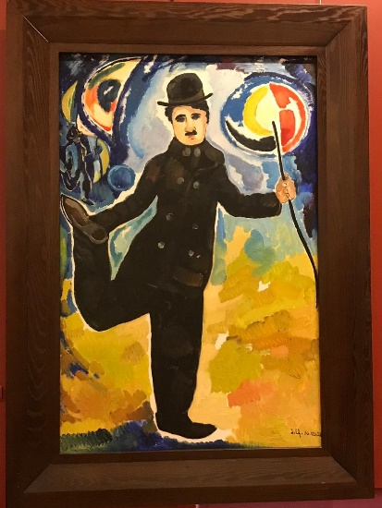
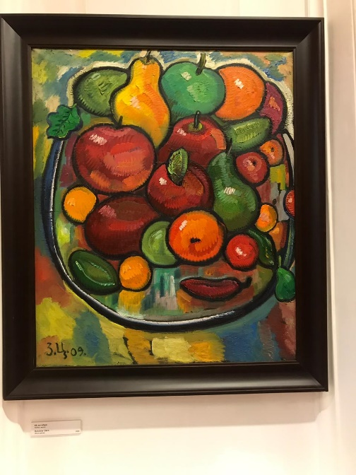
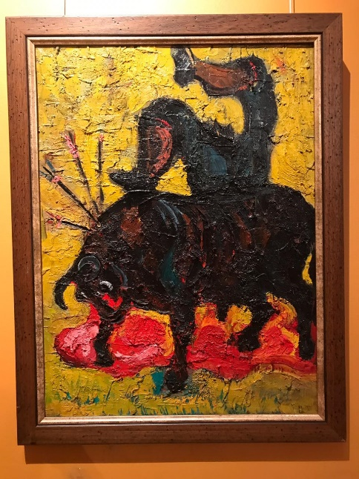
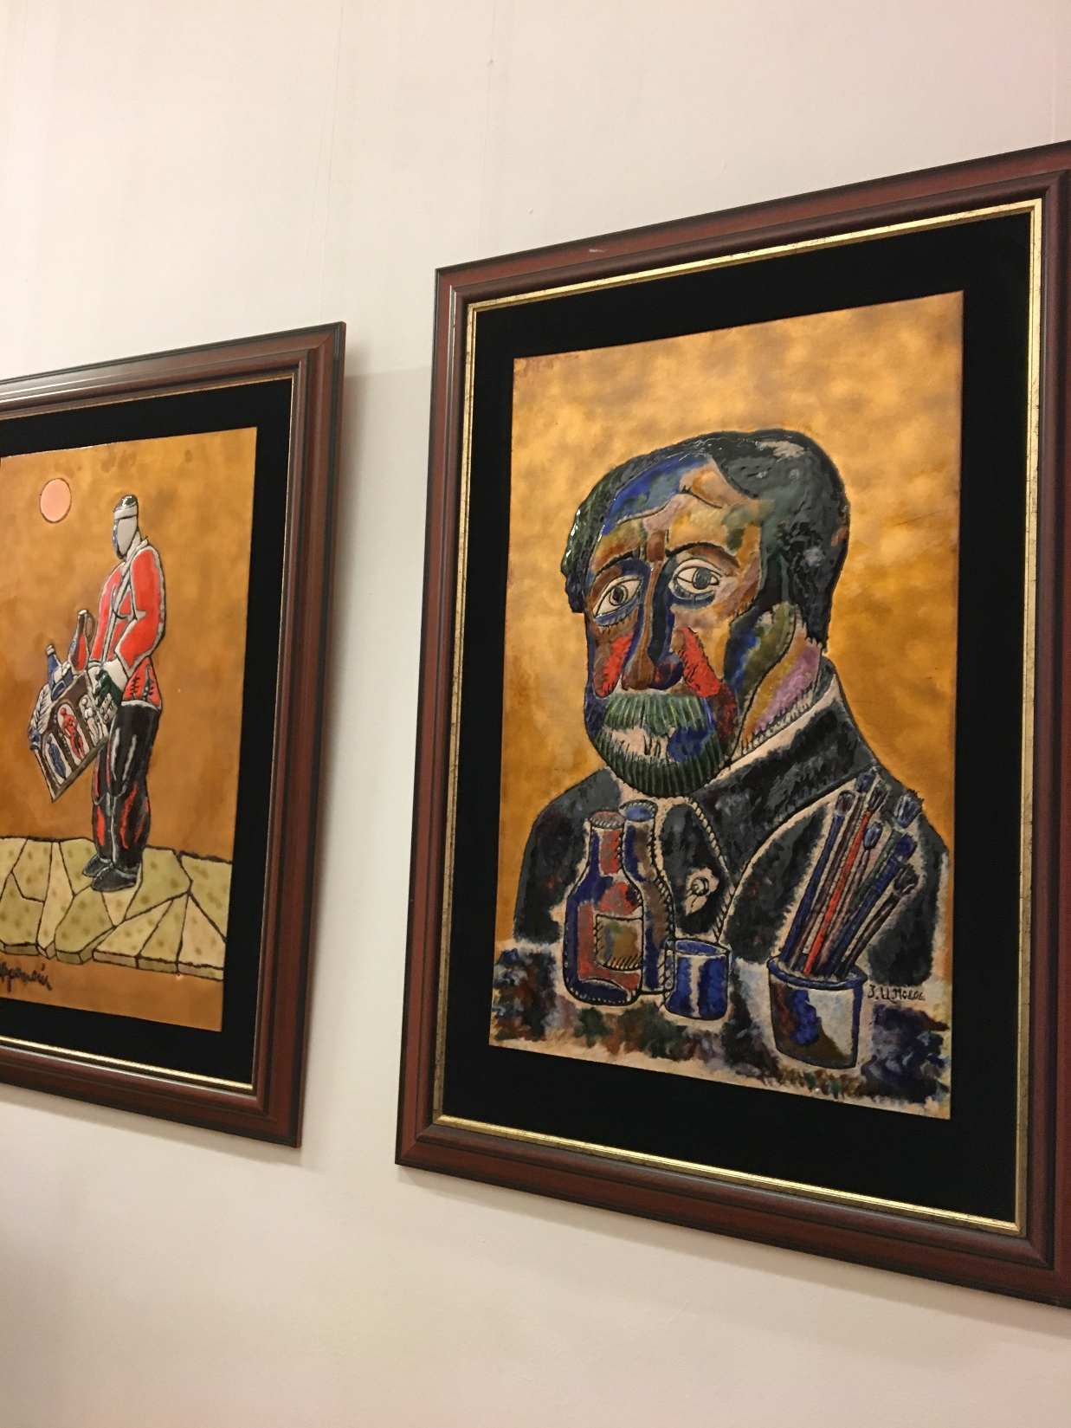
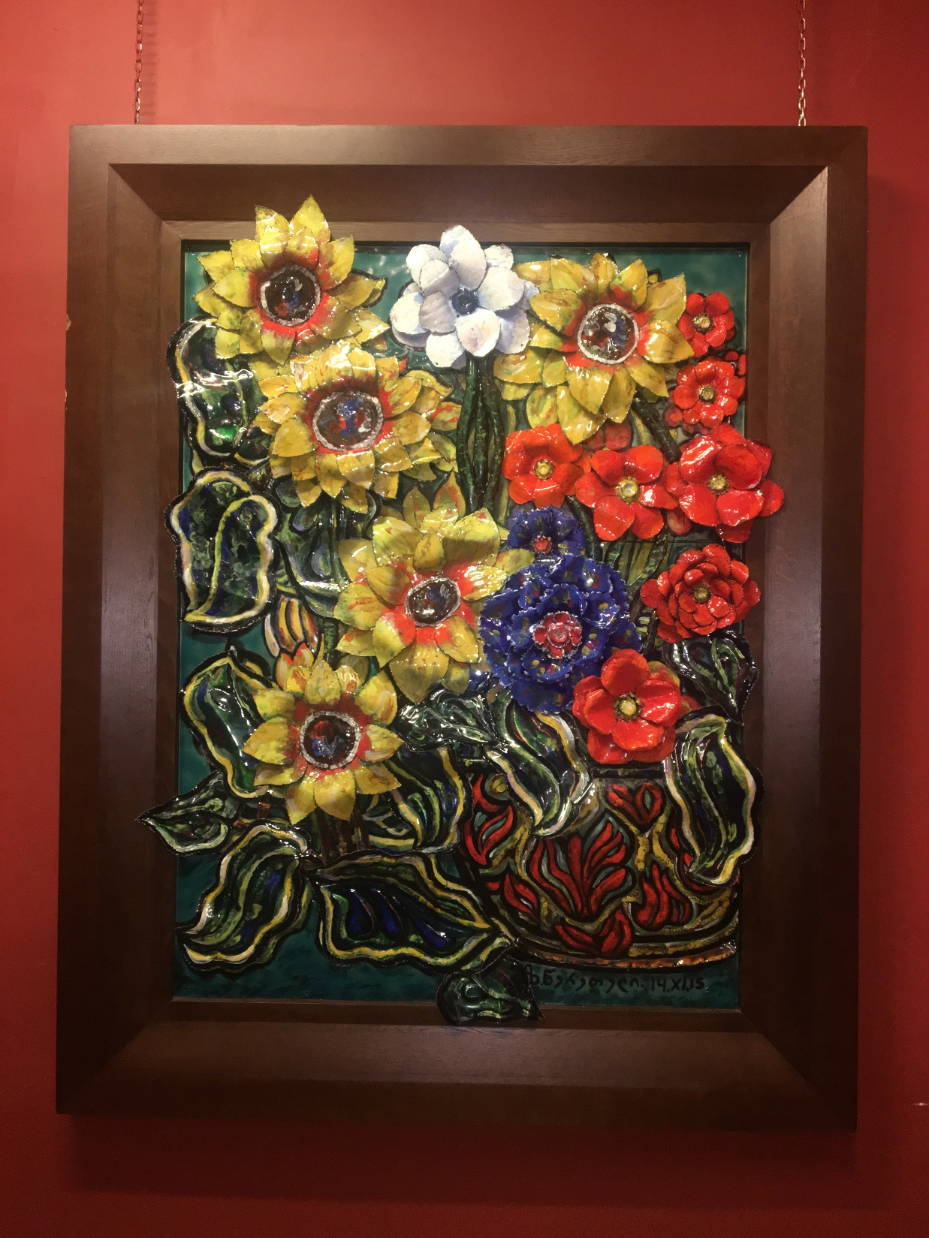
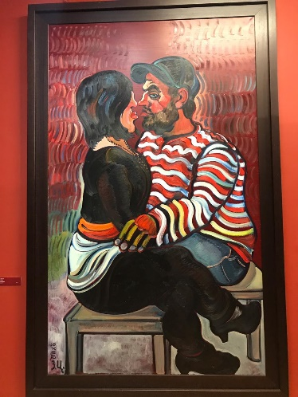
Отдельные залы представляют живописные полотна. Картины необыкновенные - очень яркие, «позитивные», некоторые объемные.

Slide 5
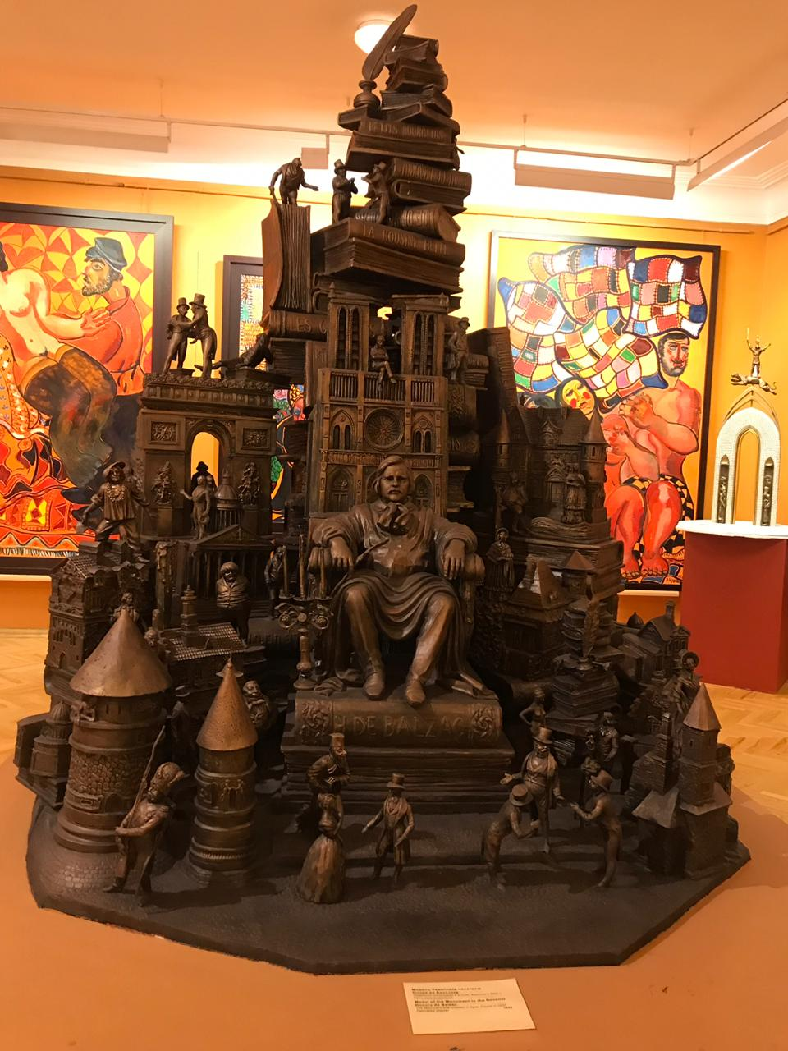
Также очень много макетов памятников, которые установлены в разных уголках мира. Запомнилась модель монумента Оноре де Бальзаку, который установлен во Франции. Это целый мир любимых с детства героев, прекрасных дам и кавалеров

Slide 6
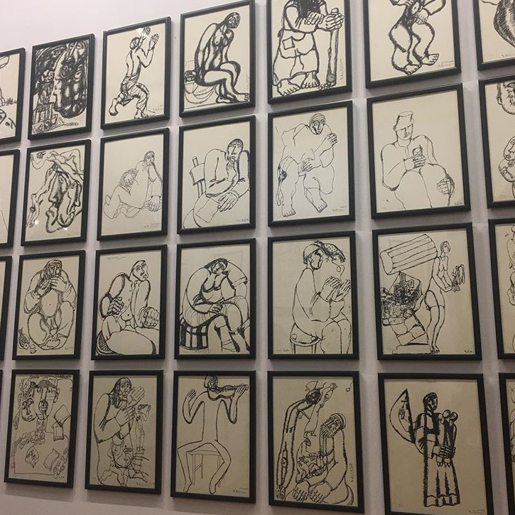
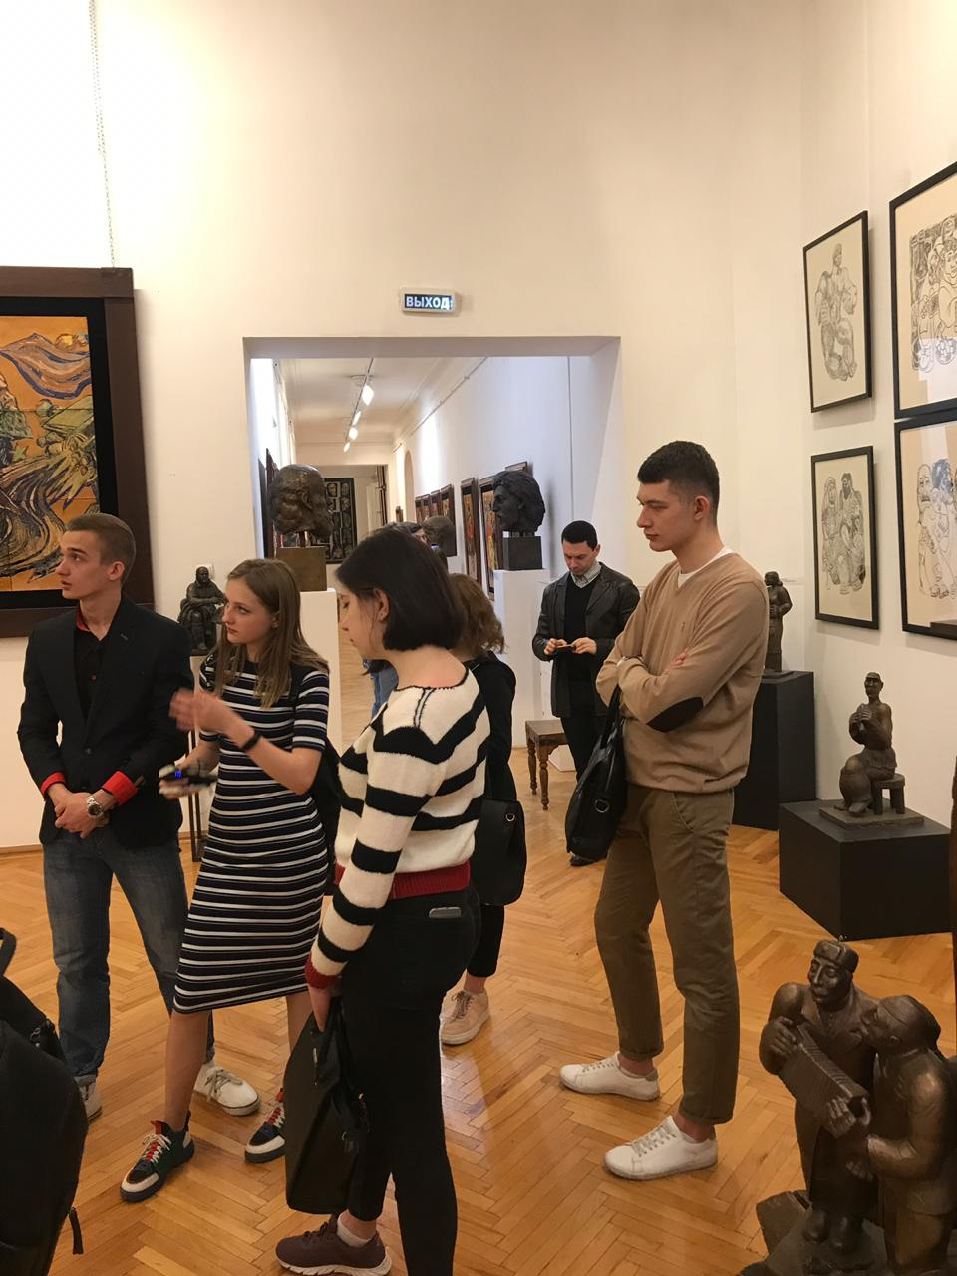
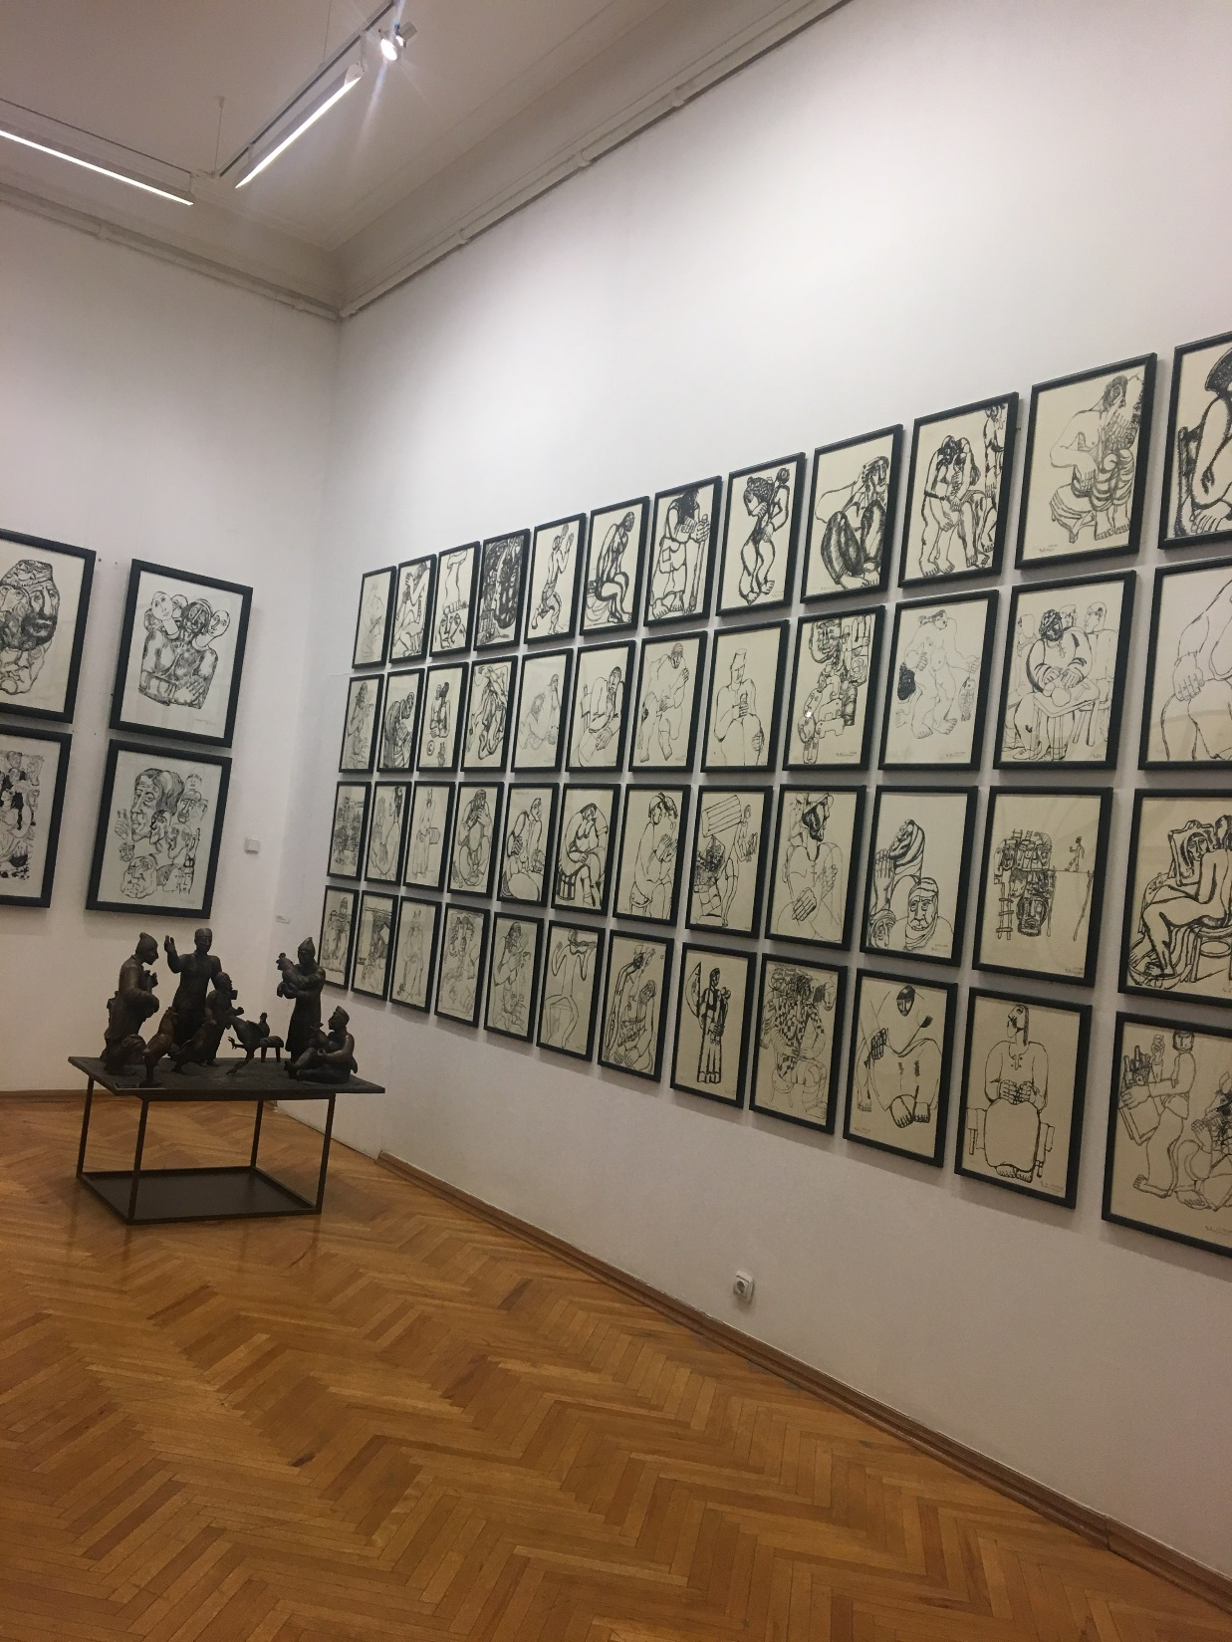
В стенах музея можно увидеть наброски и эскизы мастера

Slide 7
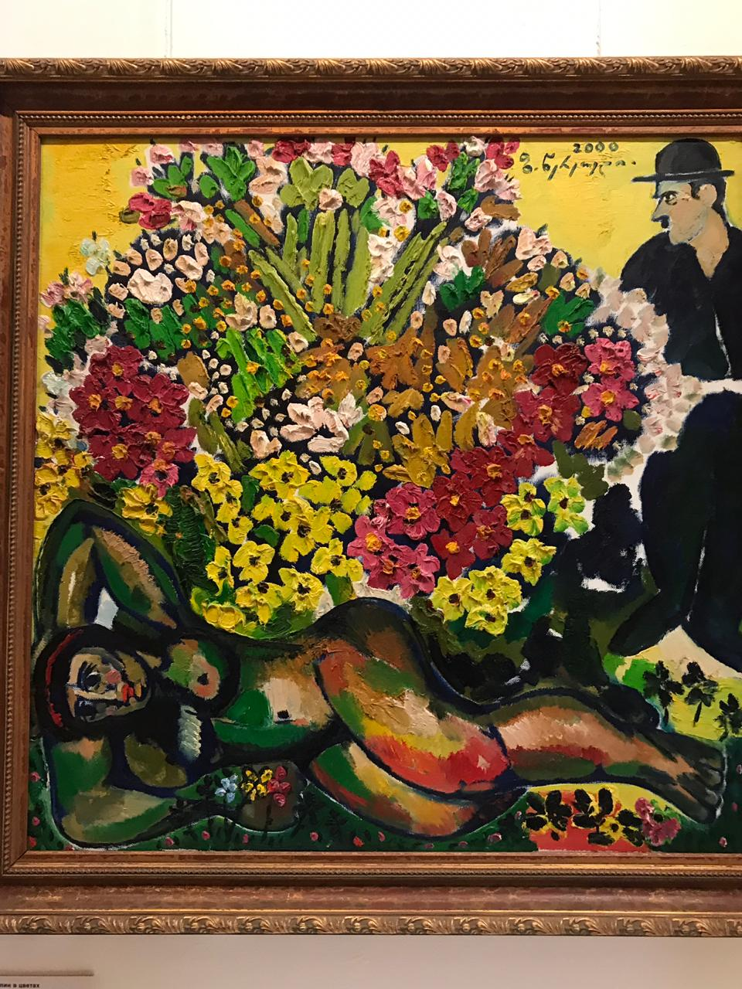
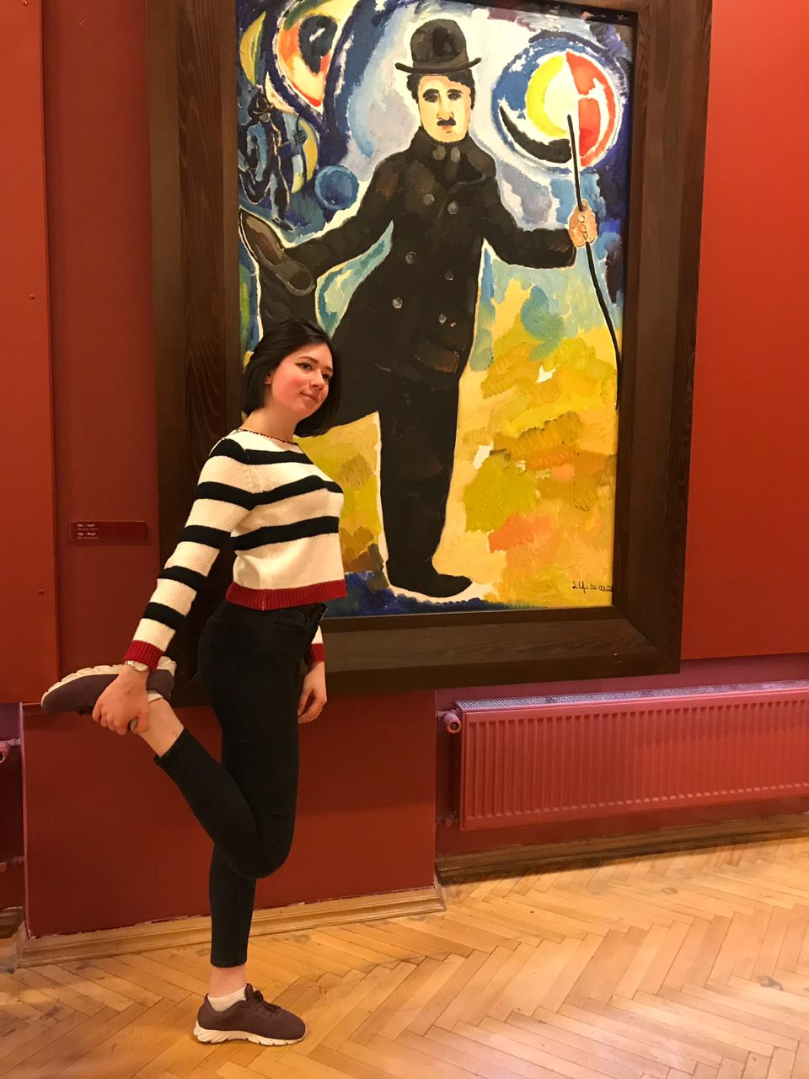
Экскурсовод рассказал нам, что Зураба Церетели всегда привлекали талантливые люди: Чарли Чаплин, Петр Первый, мать Тереза и многие другие.

Slide 8
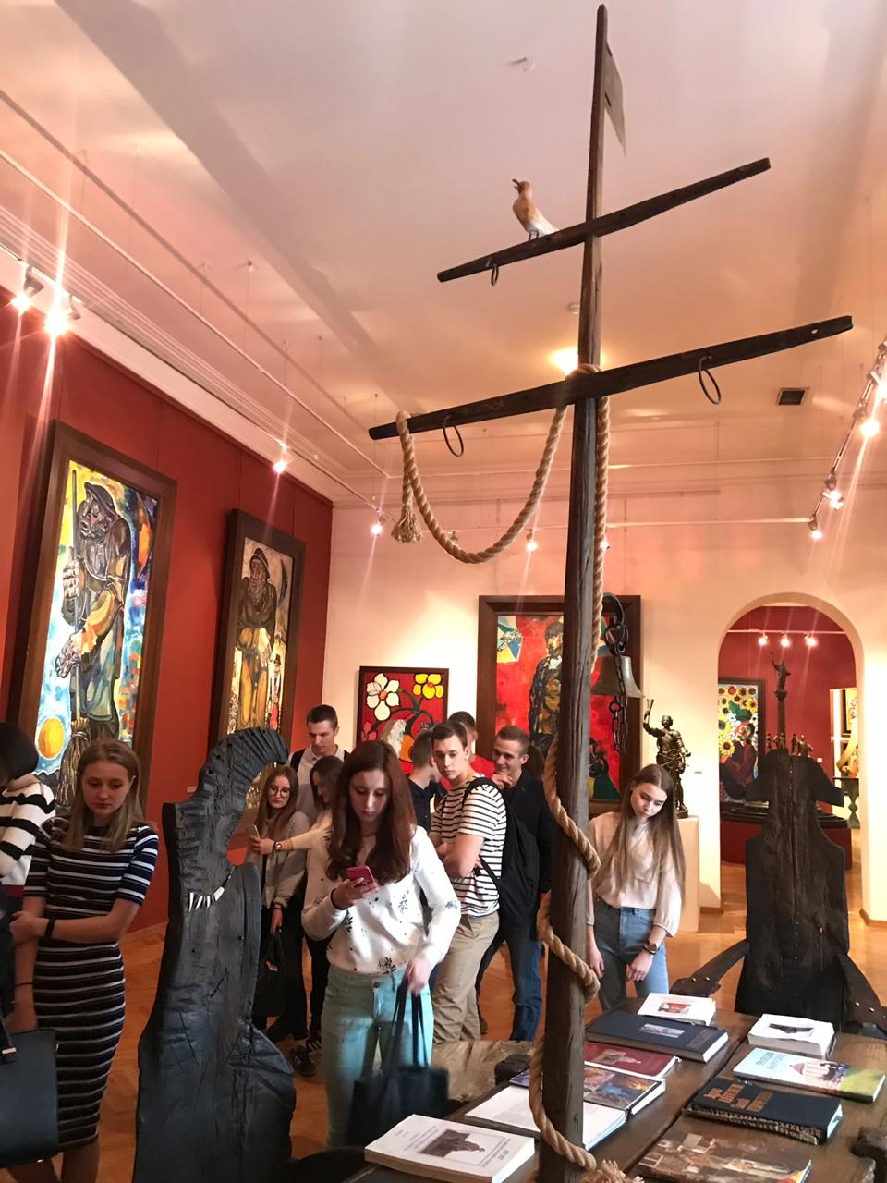
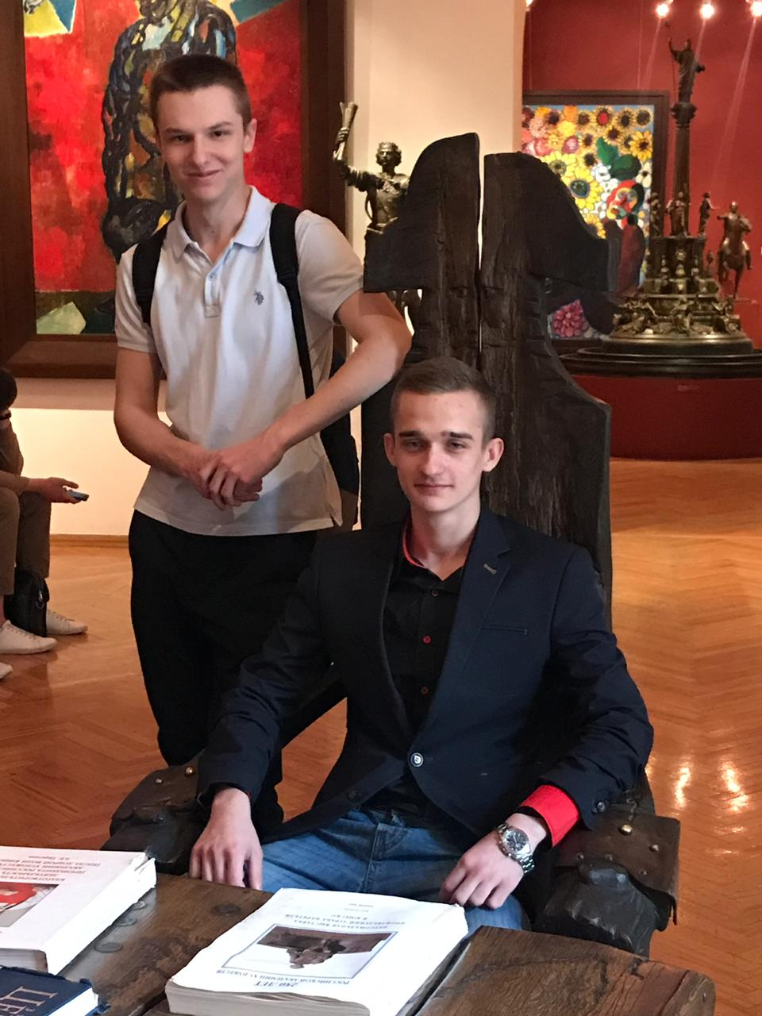
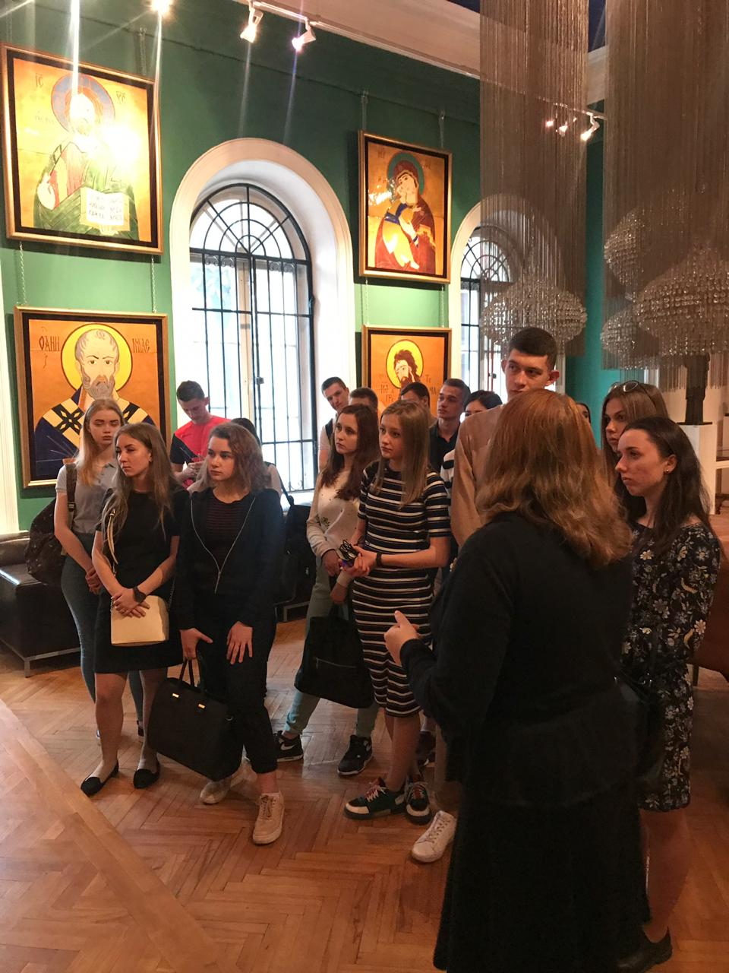
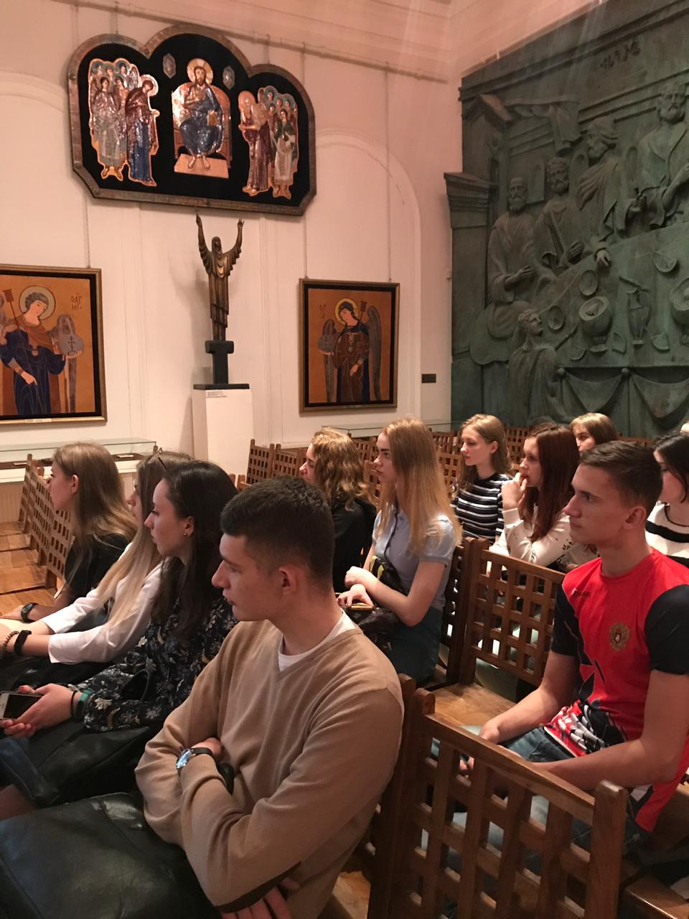
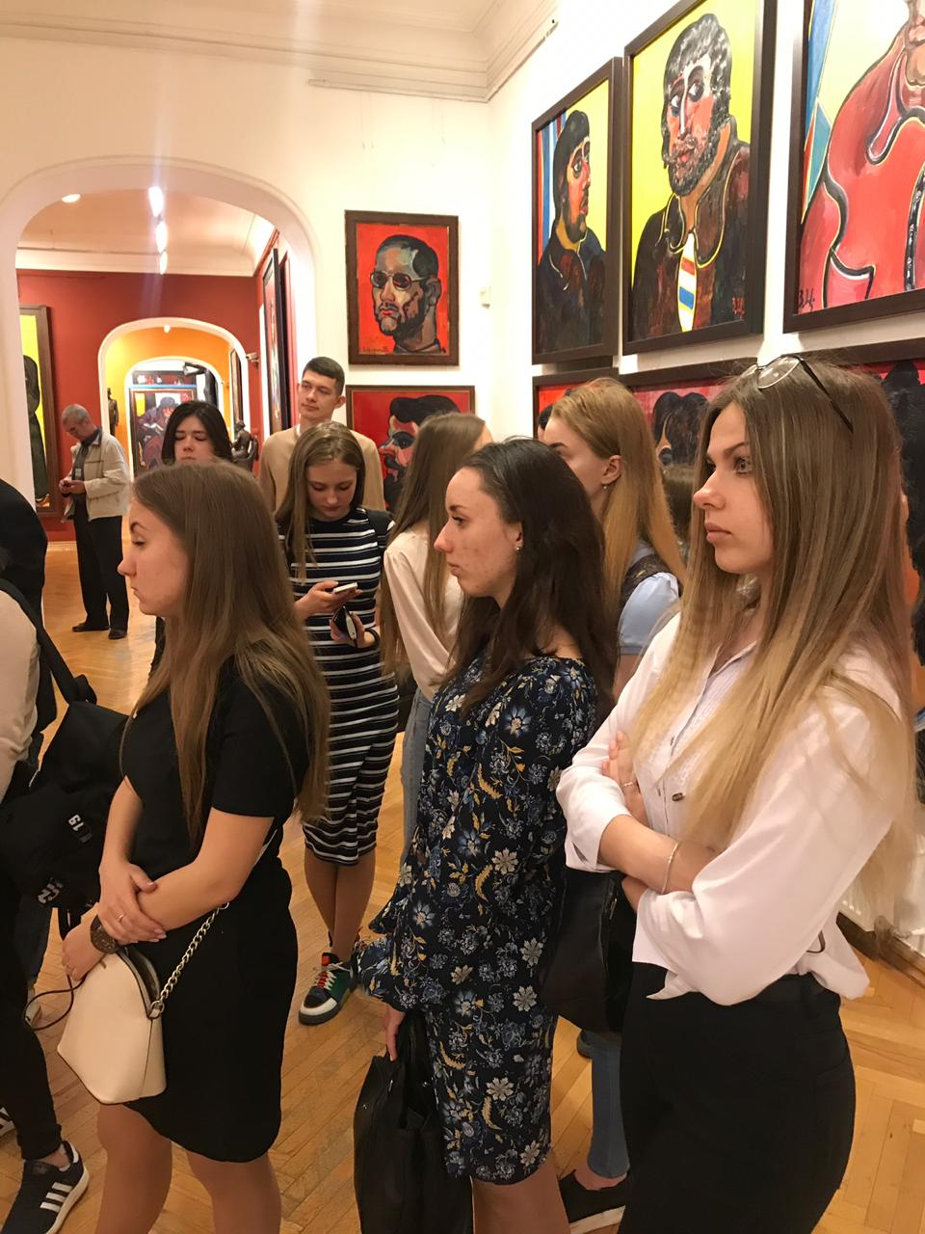
Галерея нам очень понравилась! Очень интересно, красиво, познавательно! Всего передать невозможно, нужно только увидеть и почувствовать! Скульптуры впечатляют своим масштабом, а картины-обилием насыщенных красок. Благодаря экскурсоводу, мы узнали много интересной информации о художнике и его работах.
Спасибо за полученное эстетическое удовольствие и море положительных эмоций!

